Slide 1
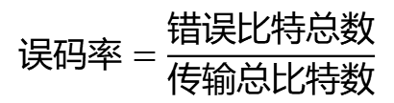
LDPC编码（属于前向纠错码）
$$误码率=\frac{错误比特总数}{传输总比特数}$$
稀疏矩阵 H
传输数据时加少量校验位，接受信号校验后，降低误码率

Slide 2
OOK
0：灭 1：亮
PPM
时隙位置代表信号
PAM
光强代表信号

Slide 3
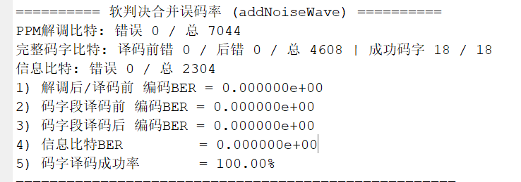
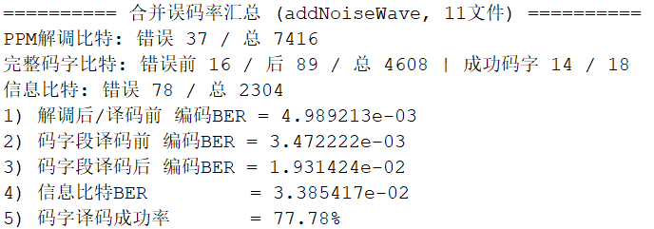
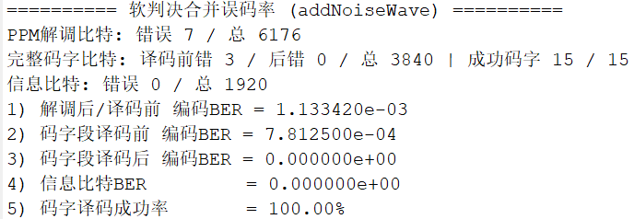
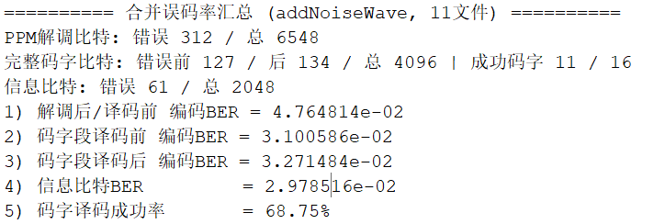
PPM 10dB 软判决
PPM 10dB 硬判决
PPM 5dB 软判决
PPM 5dB 硬判决

Slide 4
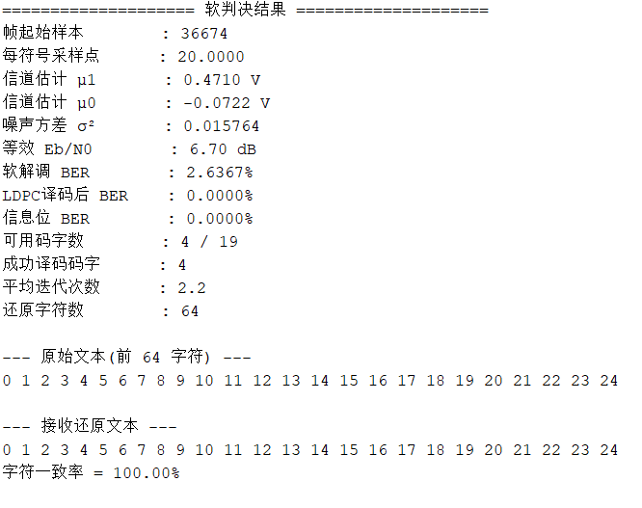
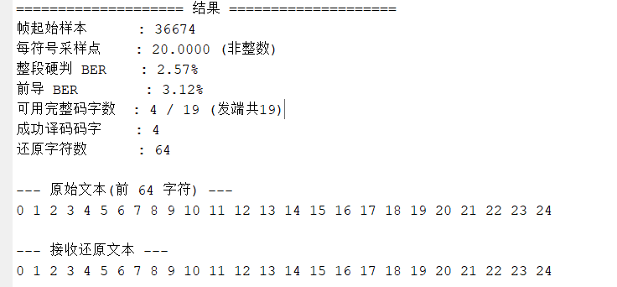
Ook调制 硬判决5db 软判决5db

Slide 5

